Slide 1

Муниципальное дошкольное образовательное учреждение
Детский сад комбинированного вида № 131
«Современные здоровьесберегающие
технологии»
Подготовила: Горзей Е. А.
г. Комсомольск-на-Амуре
2025 г.

Slide 2
«Забота о здоровье – это важнейший
труд воспитателя. От жизнерадостности,
бодрости детей зависит их духовная жизнь,
мировоззрение, умственное
развитие, прочность знаний, вера в
свои силы»
В. А. Сухомлинский

Slide 3
Здоровье – это состояние полного
физического, психического
социального благополучия, а не просто
отсутствие болезней или физических дефектов
(Всемирная организация здравоохранения)

Slide 4
Здоровьесберегающая технология –
Это система мер, включающая
взаимосвязь и взаимодействие всех факторов образовательной среды,
направленных на сохранение здоровья
ребенка на всех этапах его обучения и
развития.

Slide 5
Задачи
здоровьесбережения
создание адекватных условий для развития, обучения, оздоровления детей
-сохранение здоровья детей и повышение двигательной активности и умственной работоспособности
создание положительного эмоционального настроя и снятие психоэмоционального напряжения

Slide 6
СПОРТИВНОЕ
ТРАДИЦИОННОЕ И НЕТРАДИЦИОННОЕ
ОБОРУДОВАНИЕ

Slide 7
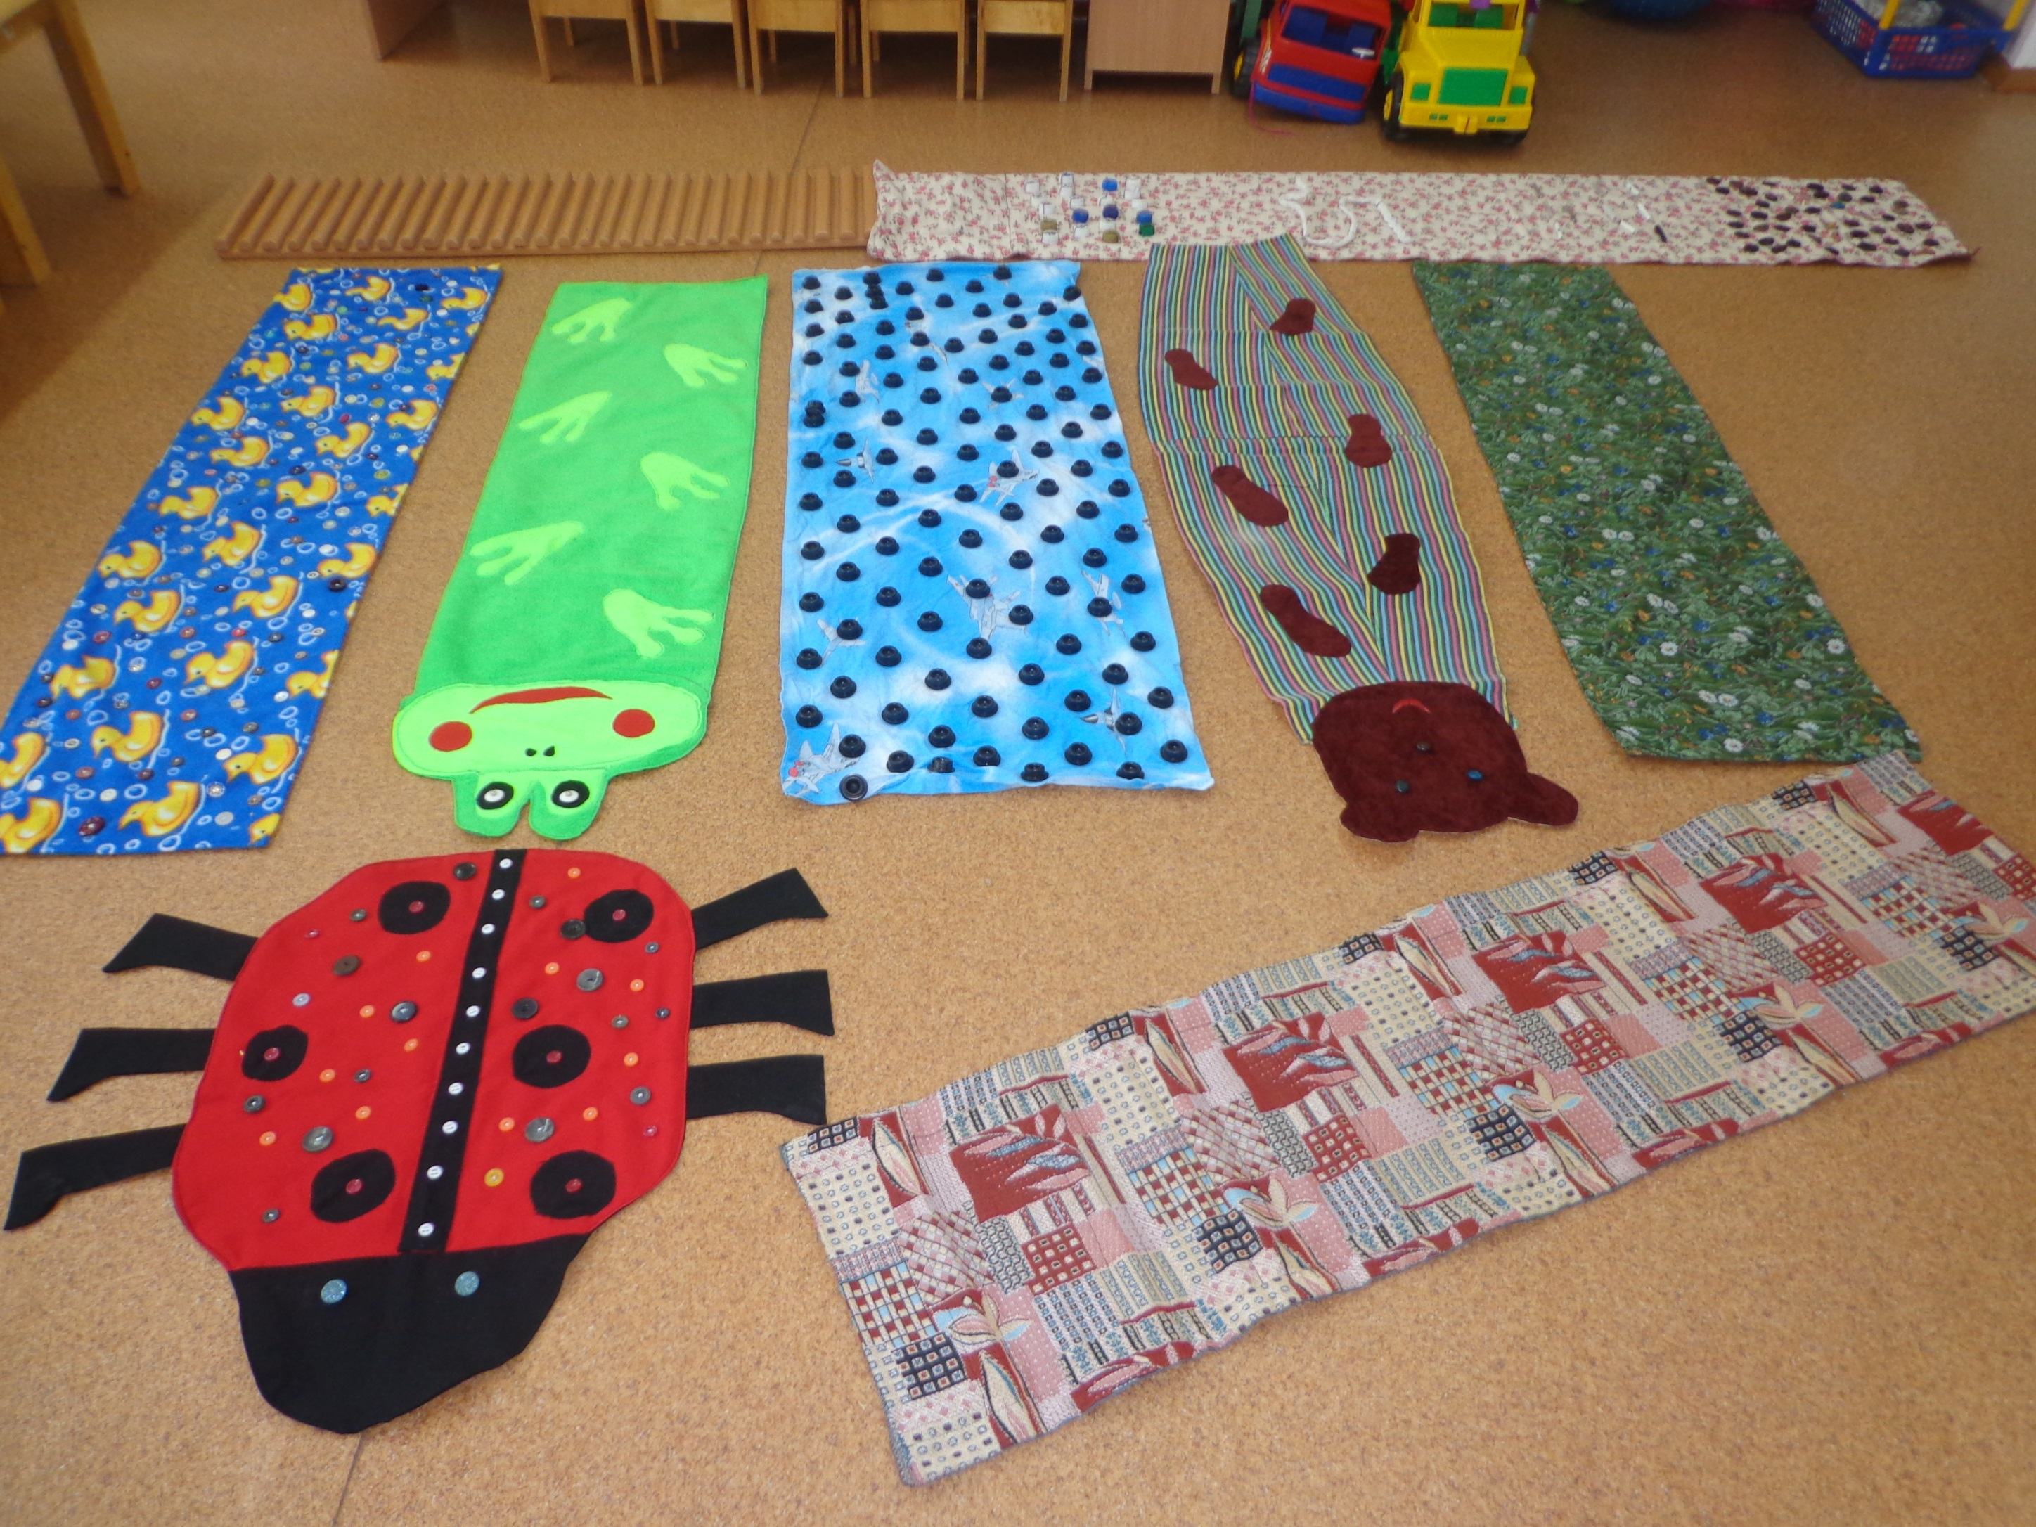

Slide 8
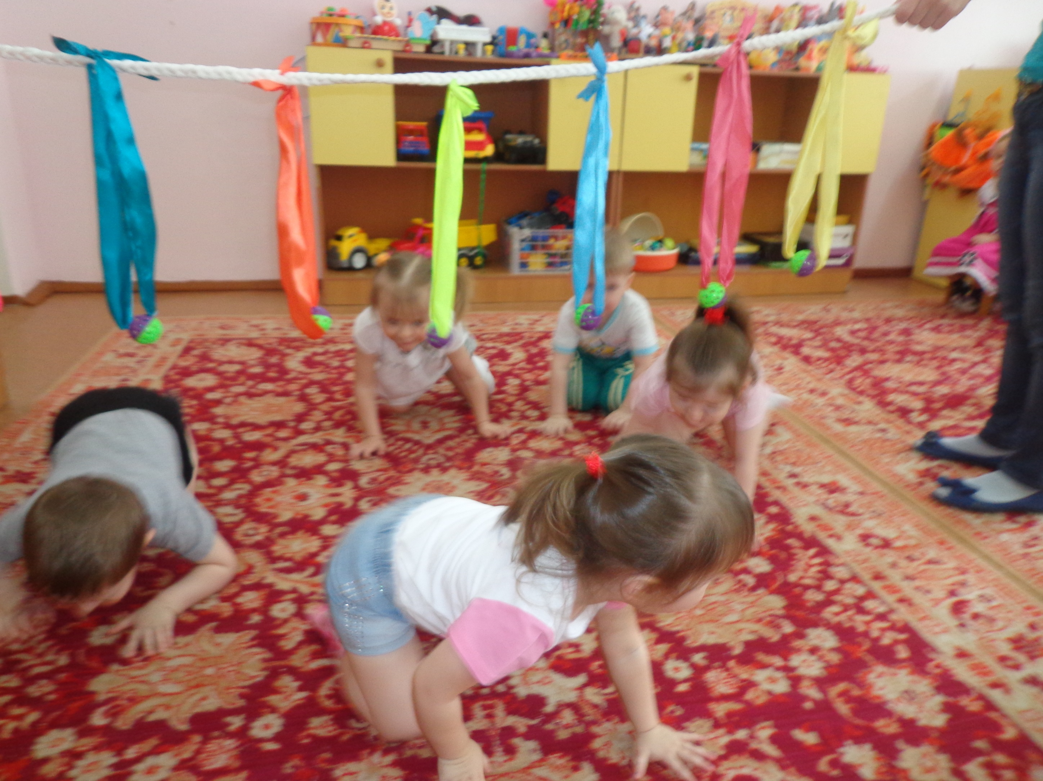

Slide 9
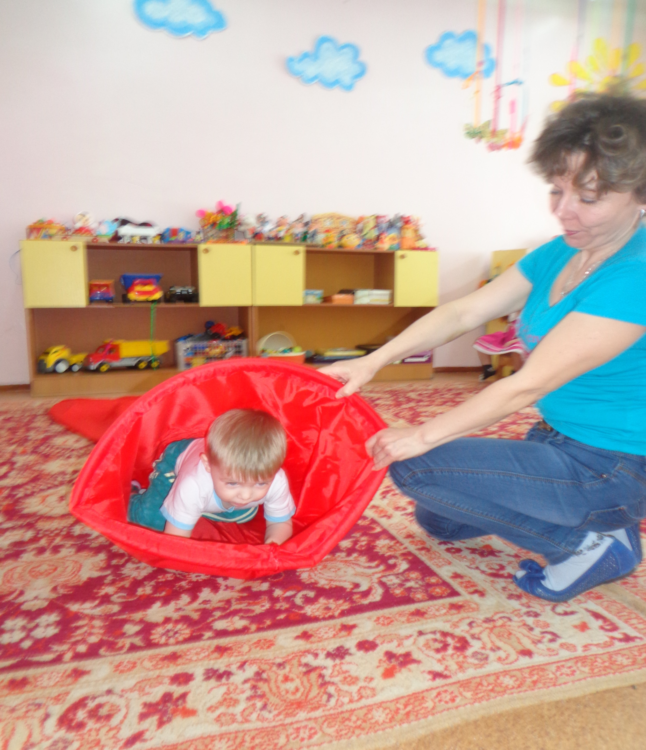

Slide 10
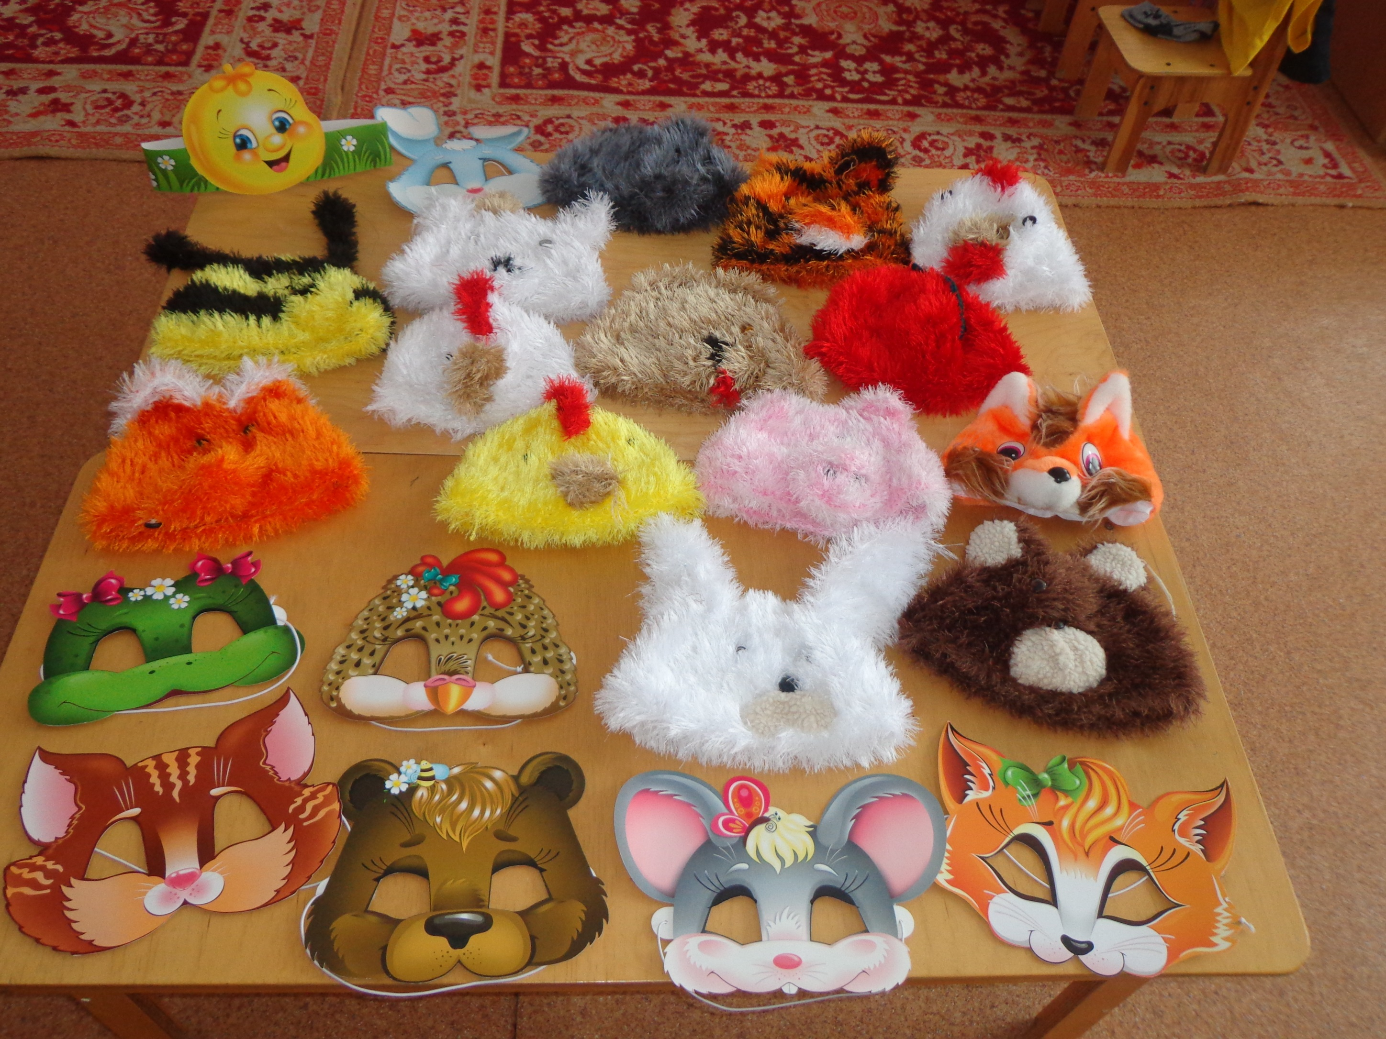

Slide 11
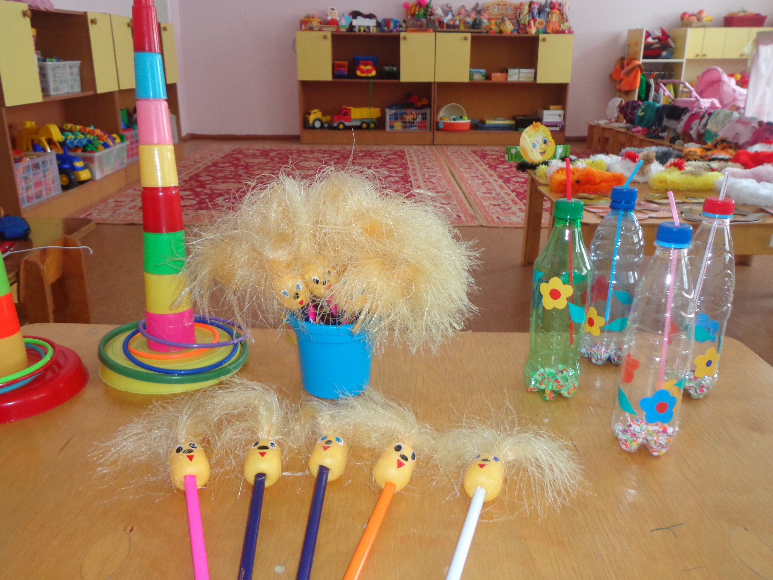

Slide 12
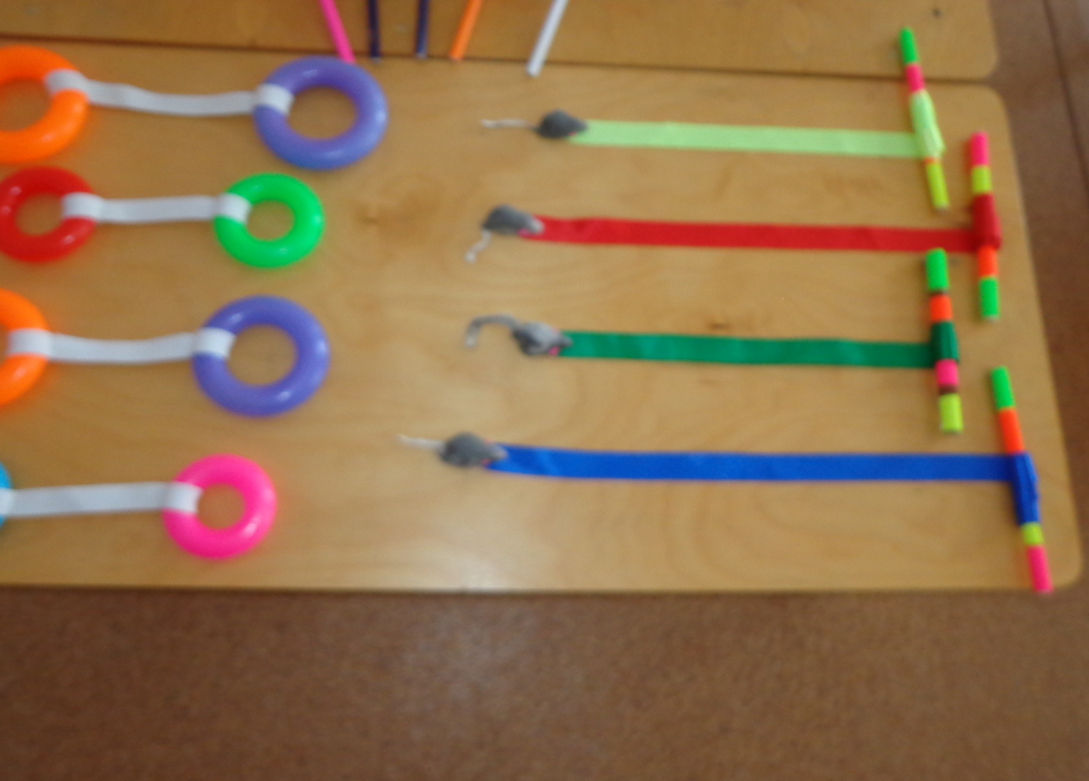

Slide 13
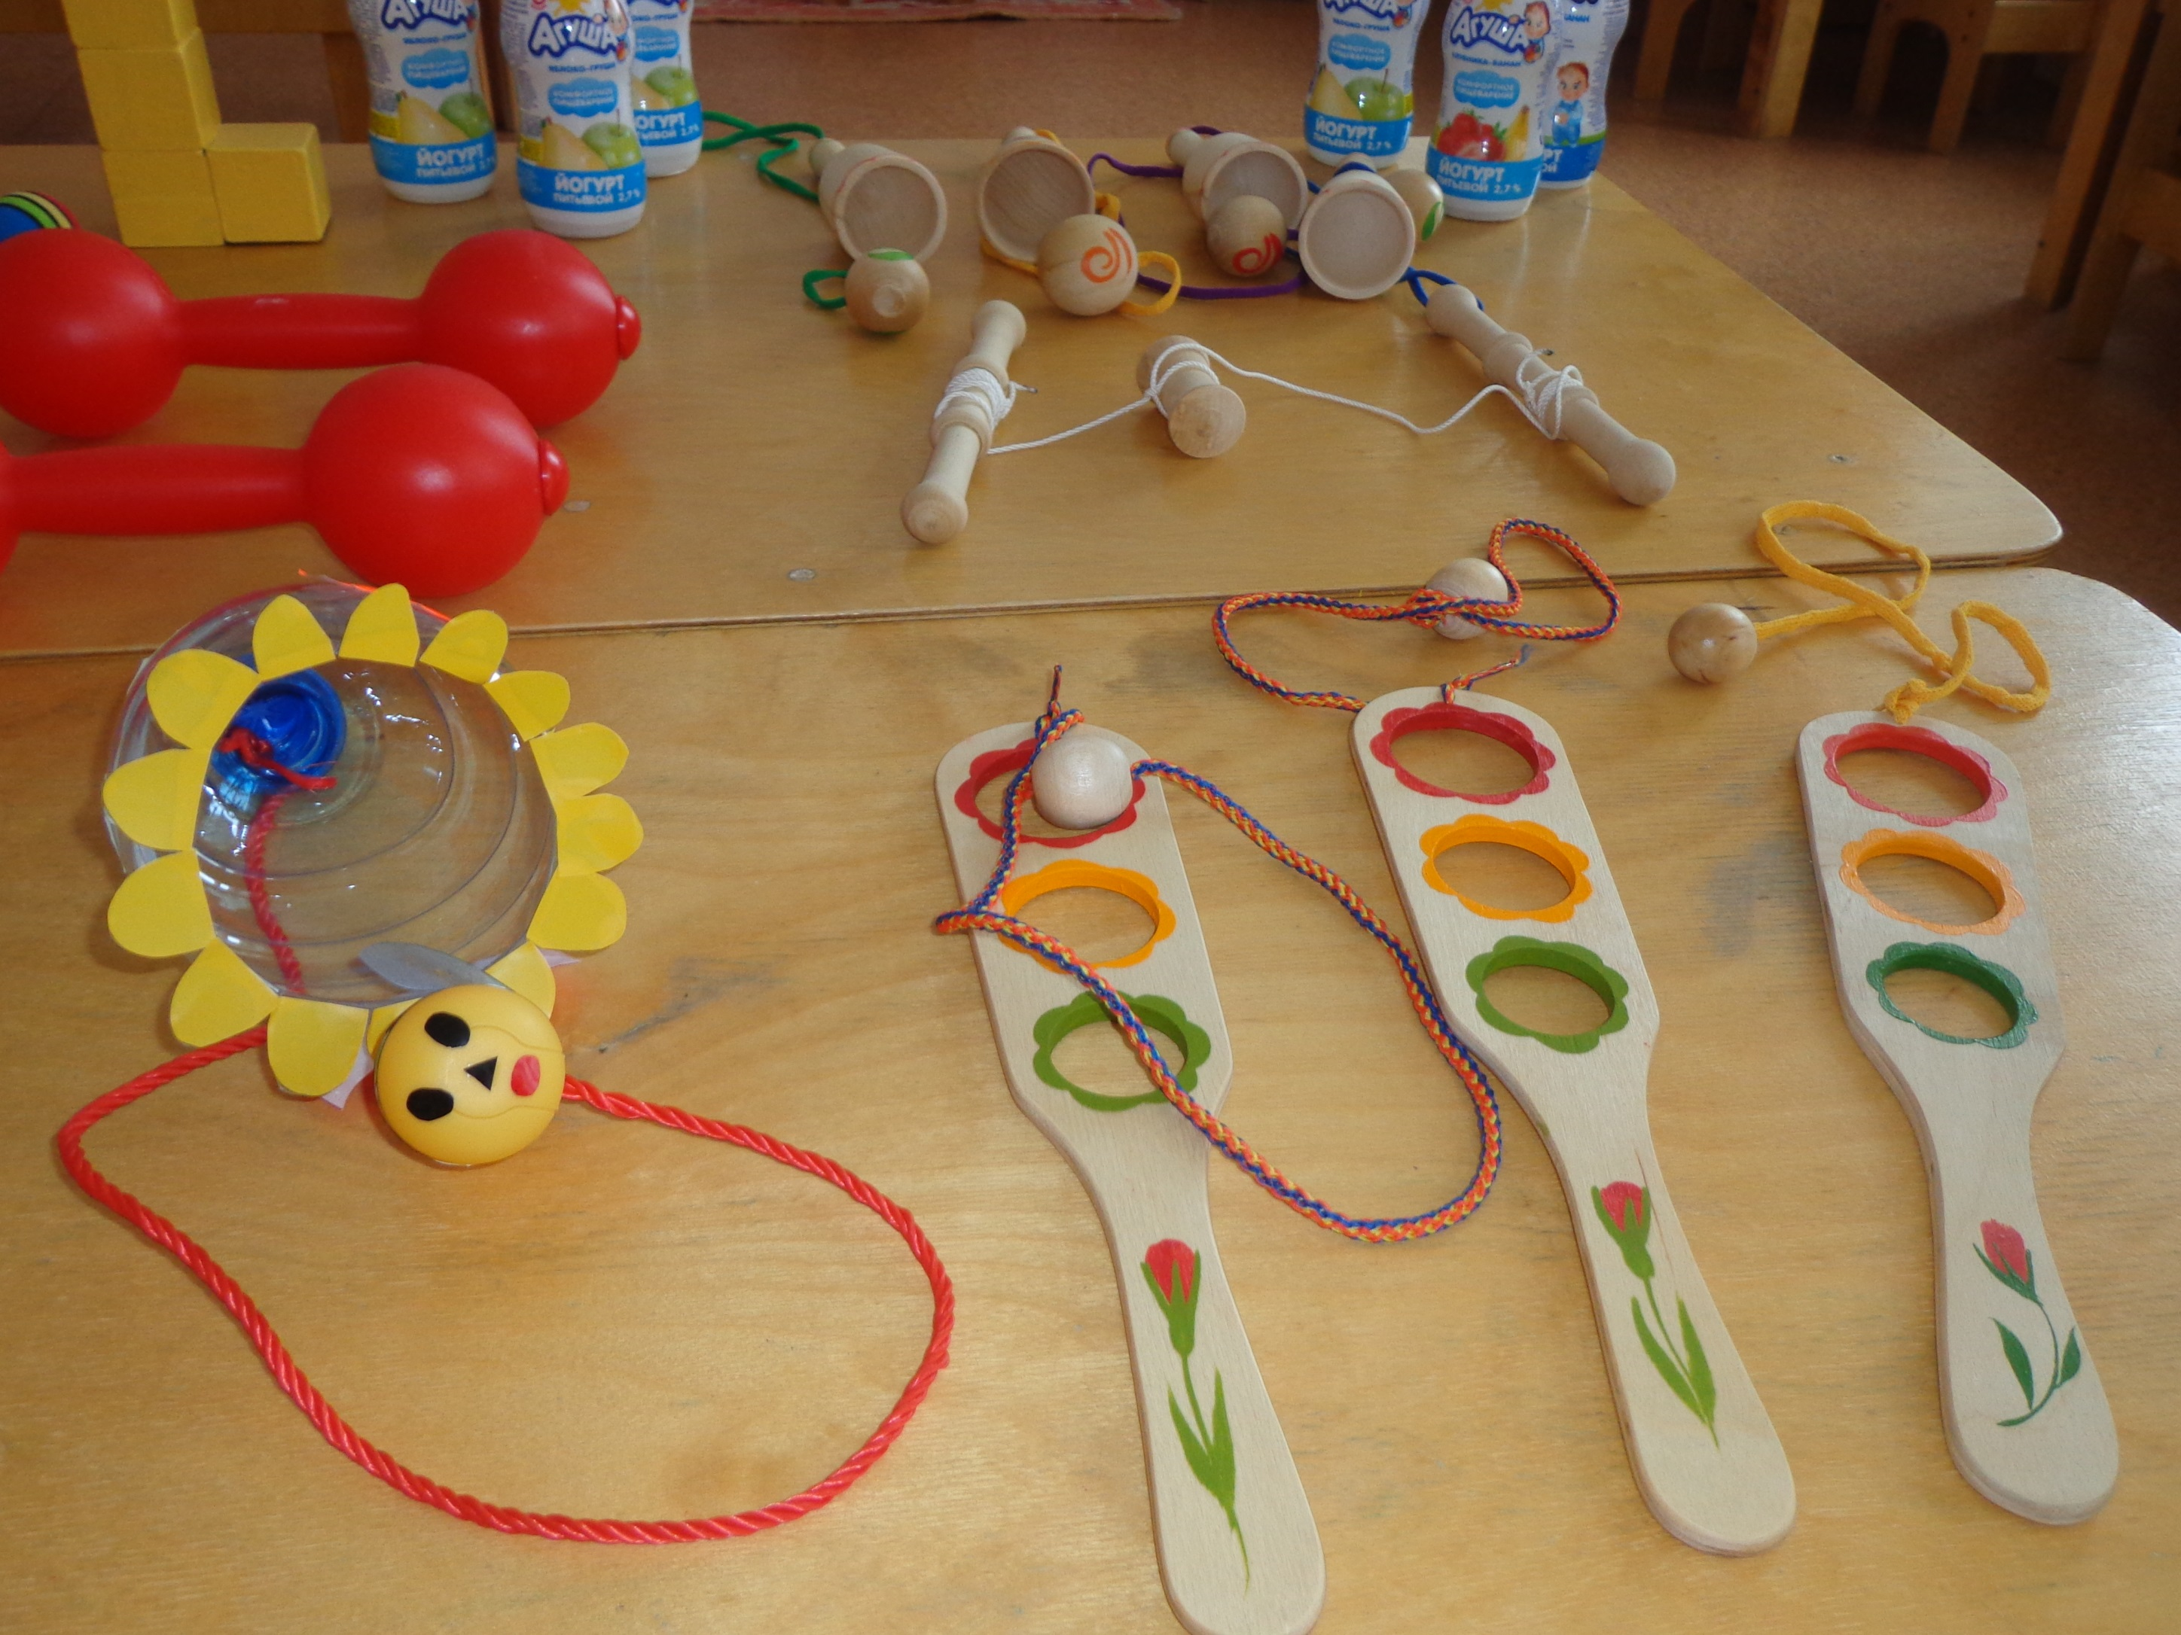

Slide 14
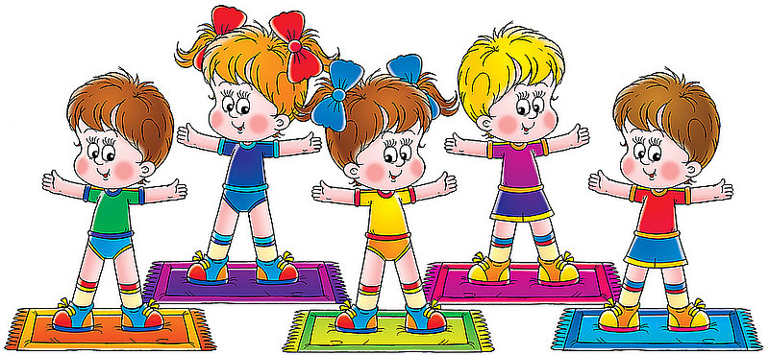
Формы организации
здоровьесберегающей работы

Slide 15
Физкультурное занятие занятия проводятся в соответствии с программой, перед занятием необходимо хорошо проветрить помещение
Физкультурное занятие
занятия проводятся в соответствии с
программой, перед занятием необходимо хорошо
проветрить помещение

Slide 16
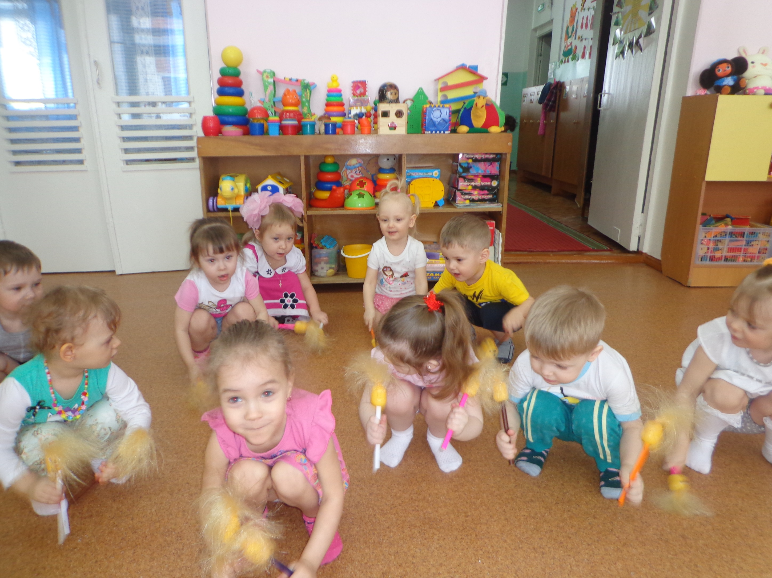

Slide 17
Подвижные и спортивные игры
подбираются в соответствии с возрастом
ребенка, местом и временем ее проведения. В
детском саду используем лишь элементы
спортивных игр.

Slide 18
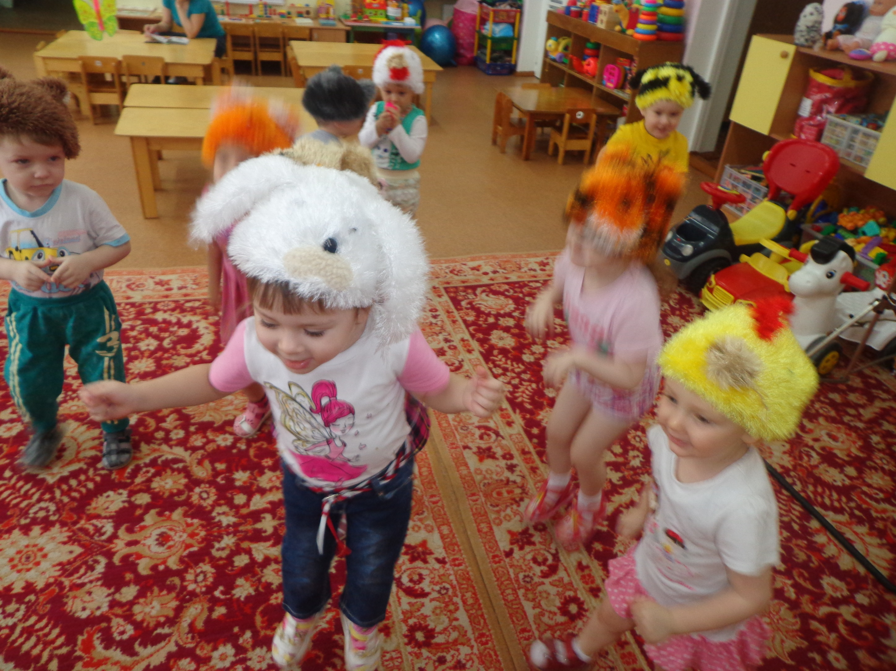

Slide 19
Гимнастика бодрящая, закаливание
Форма проведения различна: упражнения на кроватках, ходьба по дорожкам «здоровья», обширное умывание и другие.

Slide 20
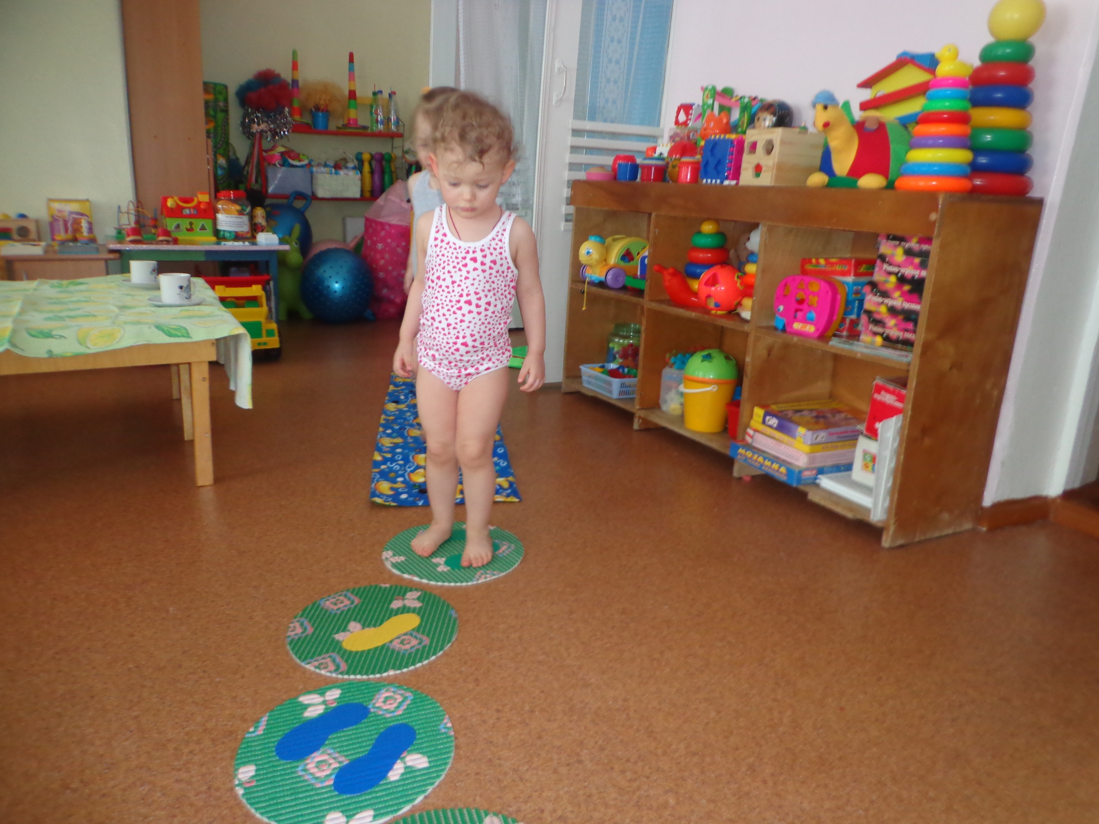

Slide 21
Гимнастика дыхательная
проводится в проветриваемом помещении,
педагог дает детям инструкции об
обязательной гигиене полости носа

Slide 22
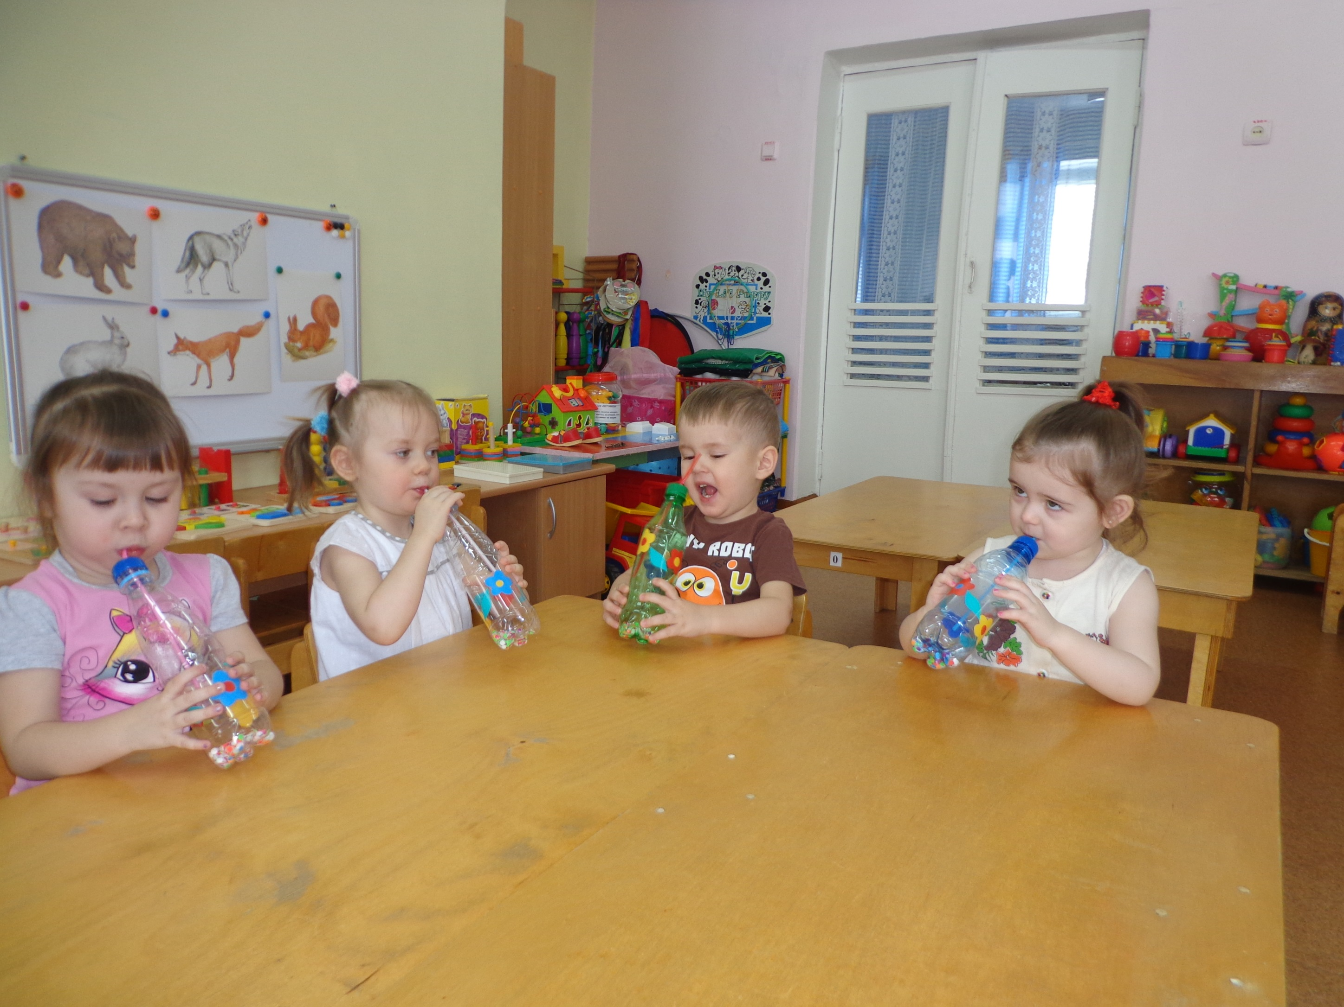

Slide 23
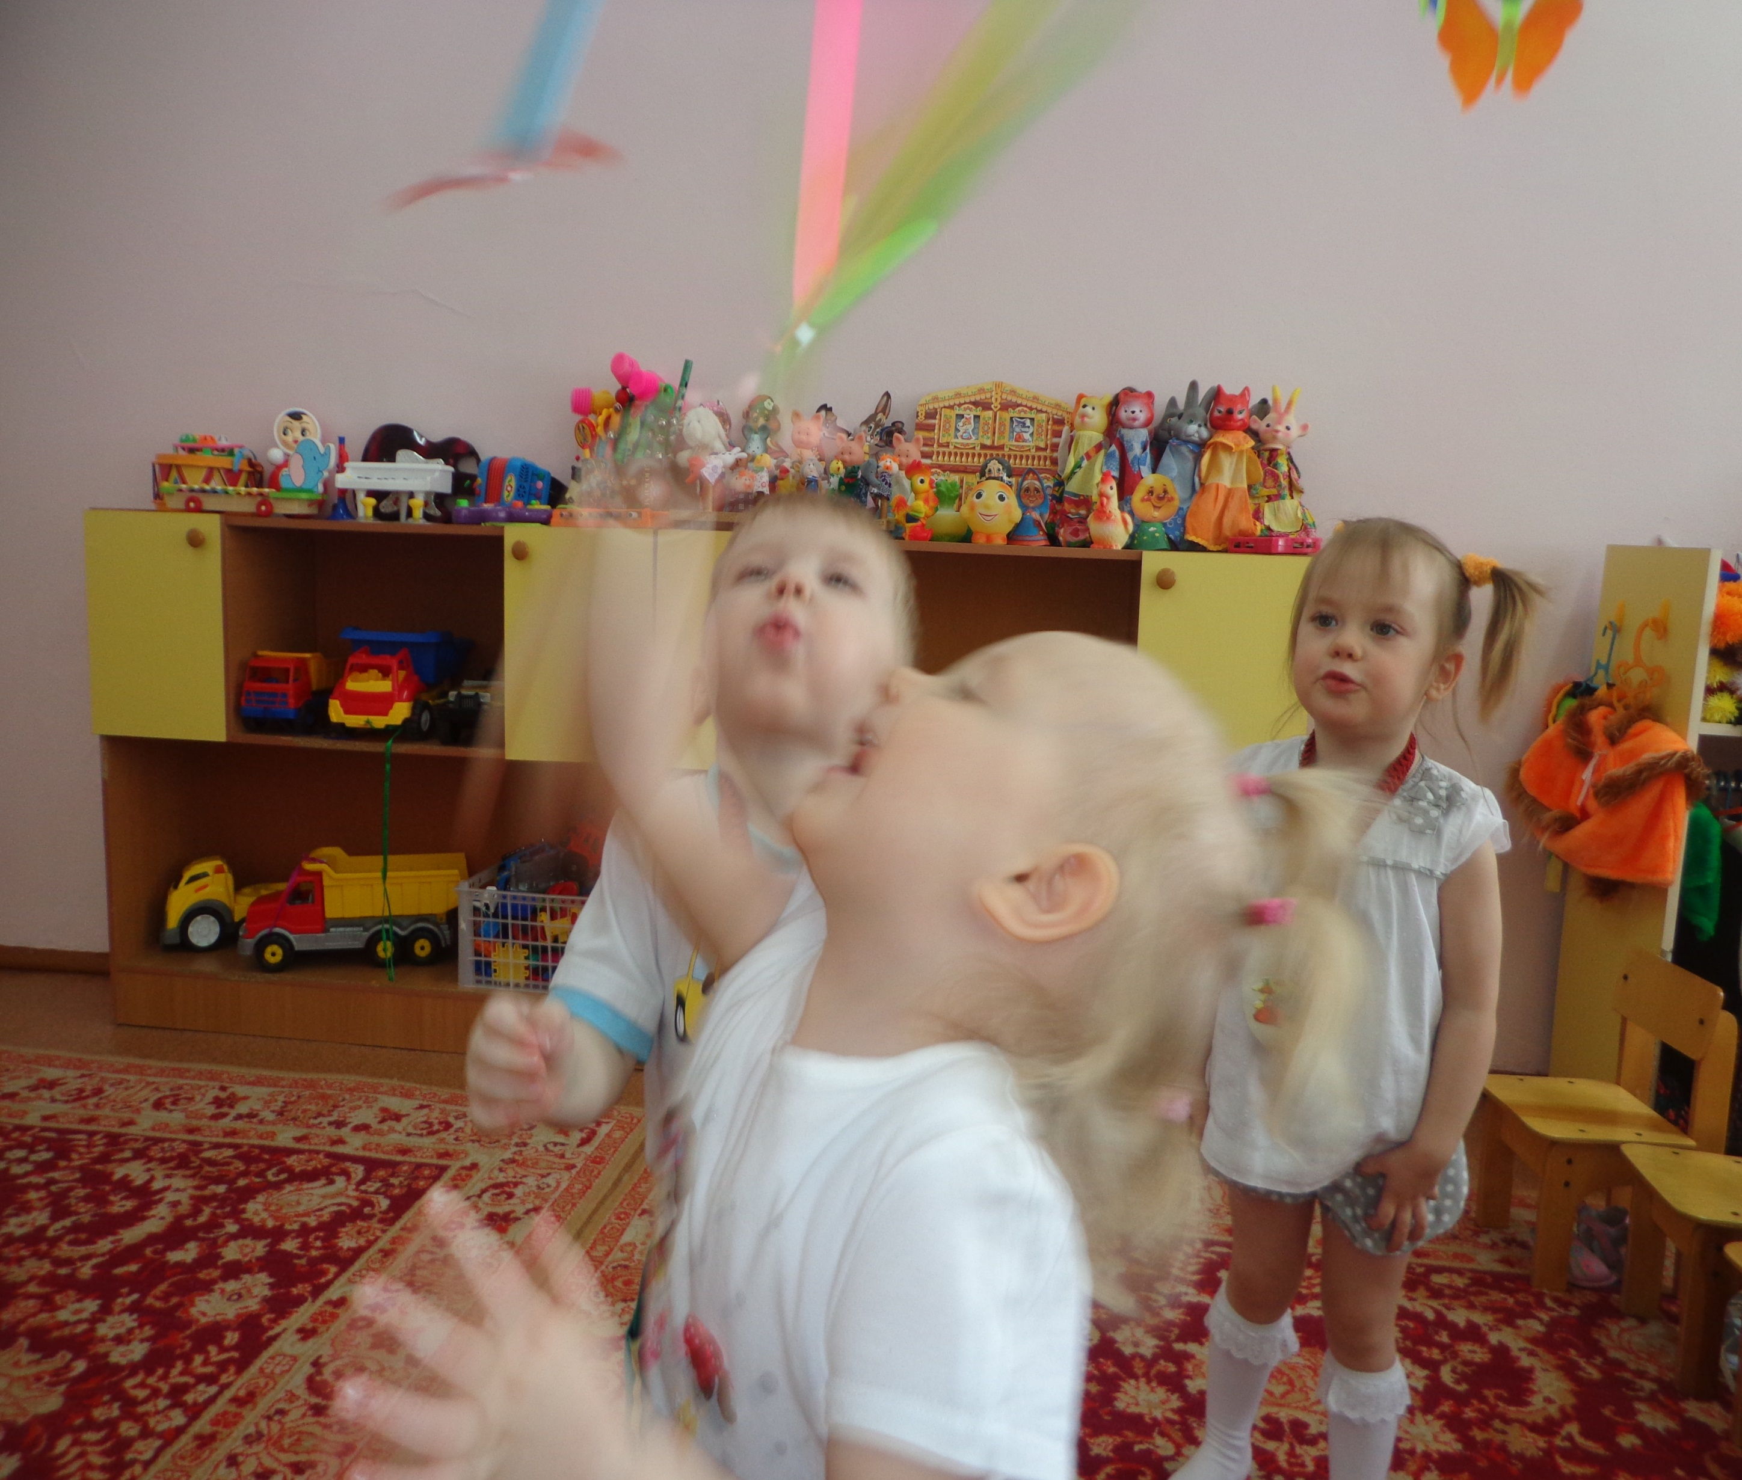

Slide 24
Сказкотерапия
Используется для
психо – терапевтической и
развивающей среды.
Сказку может
рассказывать взрослый, либо это может быть
групповое рассказывание.

Slide 25
Технологии музыкального
воздействия
Используется в качестве
вспомогательного средства, как
часть других технологий, для снятия
напряжения, повышения
эмоционального настроя.

Slide 26
Технологии эстетической
направленности
Реализуется на занятиях художественно –
эстетического цикла,
при посещении театров, выставок,
оформление
помещений к праздникам

Slide 27
Мы стремимся к полной
реализации, в жизни
каждого ребенка, трех
моментов:
- достаточной индивидуальной
умственной нагрузки
обеспечение условий для преобладания положительных
и эмоциональных впечатлений
полное удовлетворение потребности в движении

Slide 28
СПАСИБО
ЗА ВНИМАНИЕ

